Slide 1
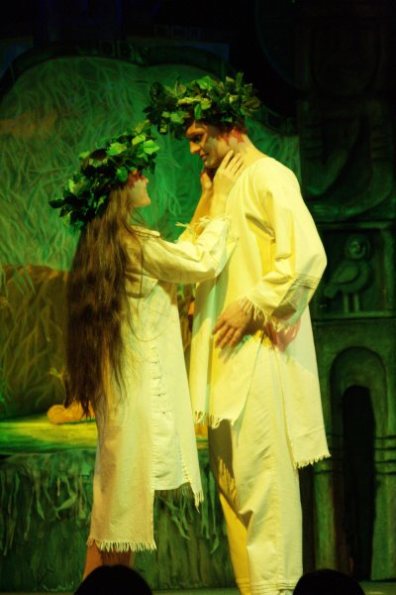

Останній монолог Мавки – оптимістичний спів про невмирущість духовного, про вічність краси!
Стане початком мій кінець
Промовляти душа моя буде
Я обізвуся
Я проспіваю

